Slide 1


Slide 2
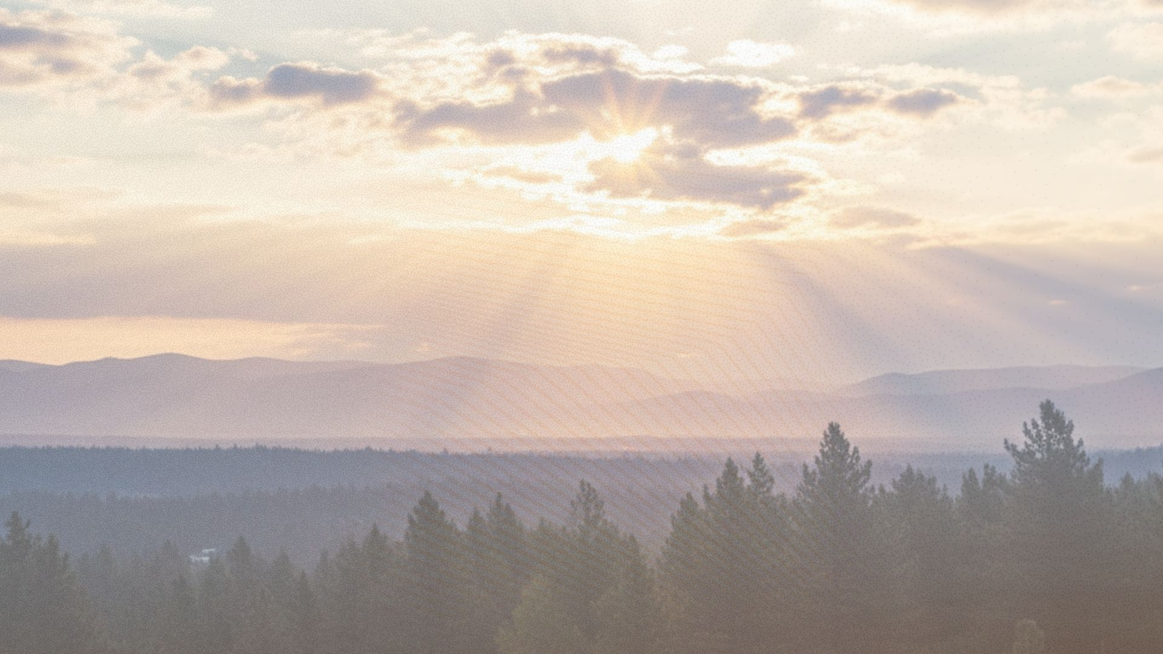
1 Tessalonicenses 5:18
Em tudo dai graças, porque esta é a vontade de Deus em Cristo Jesus para convosco.

Slide 3

Escolha a Gratidão

Slide 4

Introdução

Slide 5
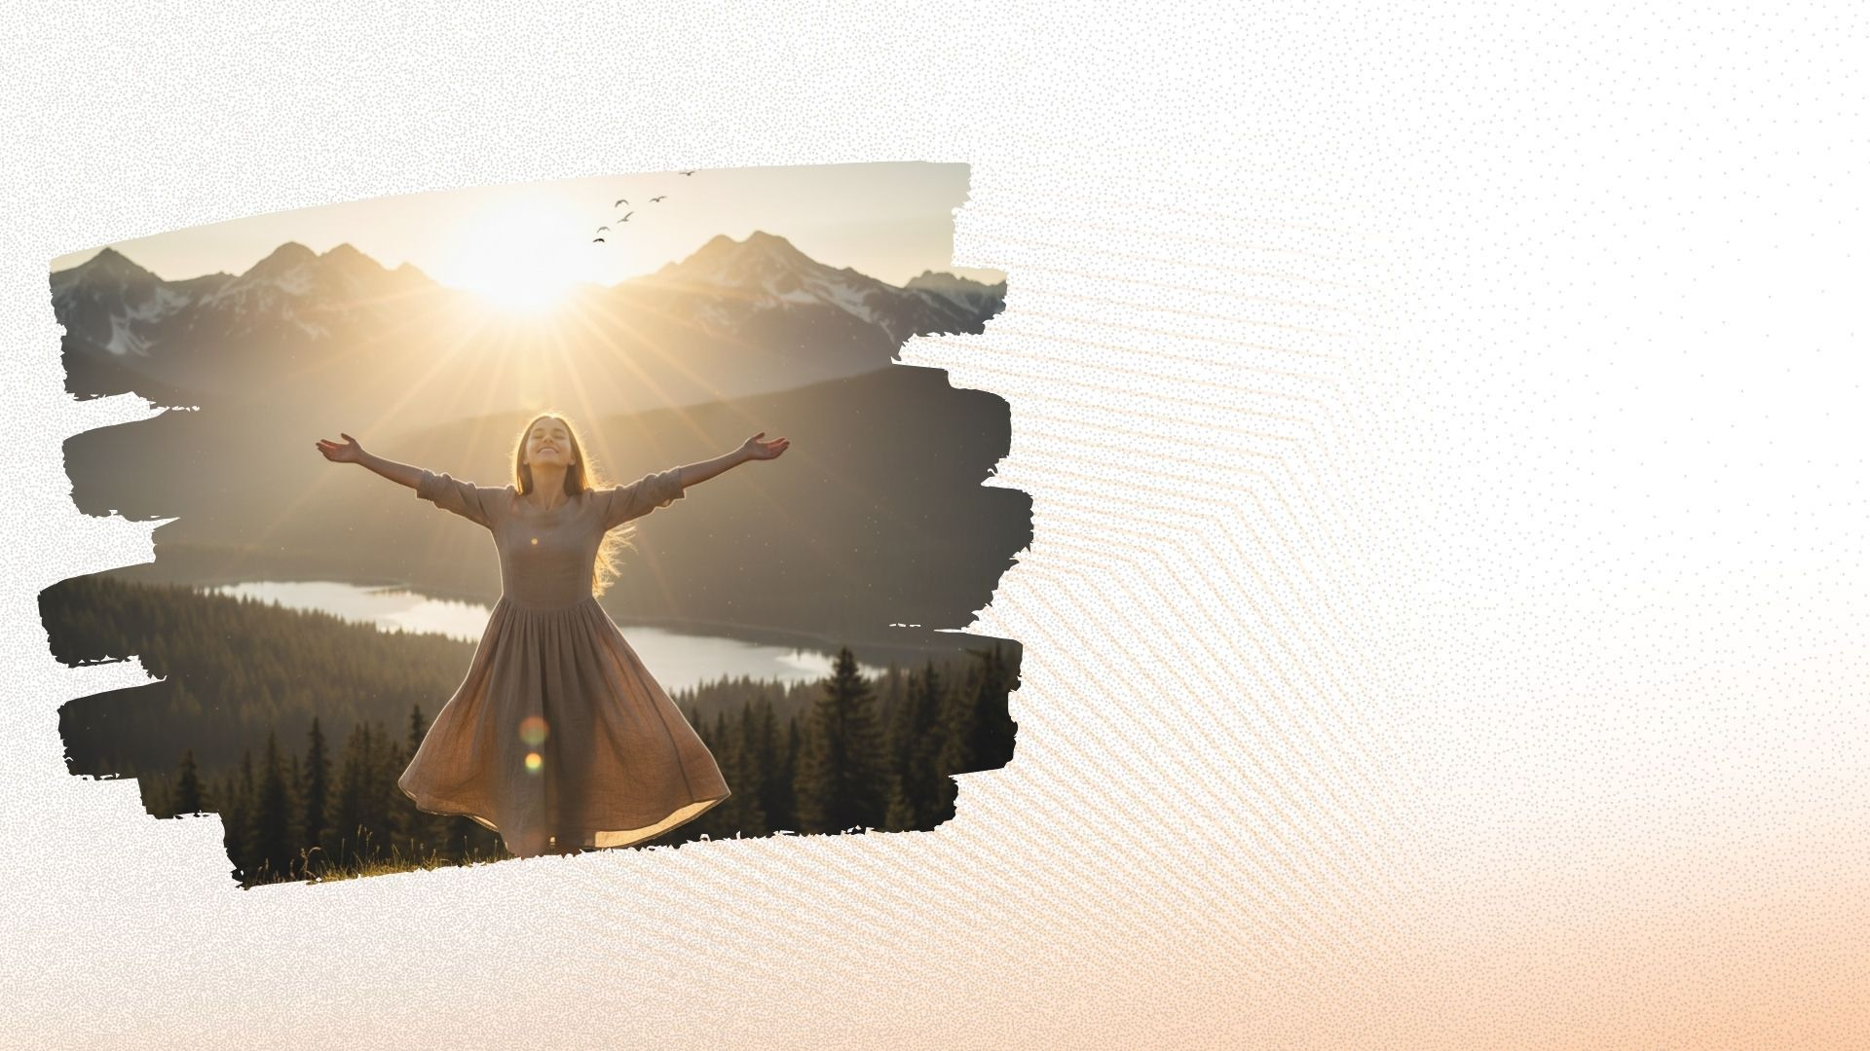
A gratidão é uma linguagem que todo cristão deveria falar fluentemente. Ela não é apenas um comportamento social educado — é uma virtude espiritual que muda atmosferas, aquece corações e abre caminhos.

Slide 6
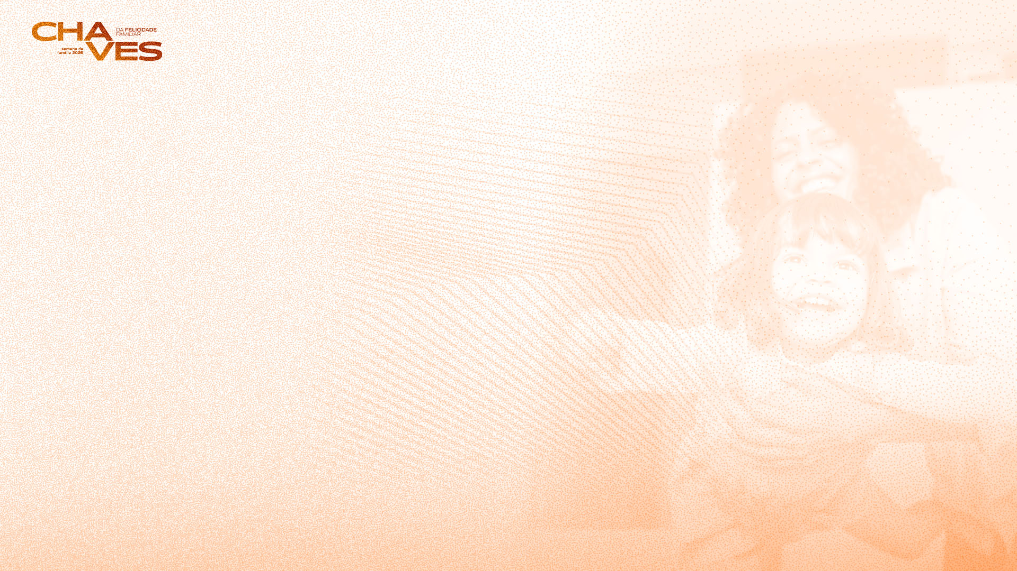
O que a Palavra nos mostra que, mesmo quando não entendemos, podemos escolher agradecer.

Slide 7
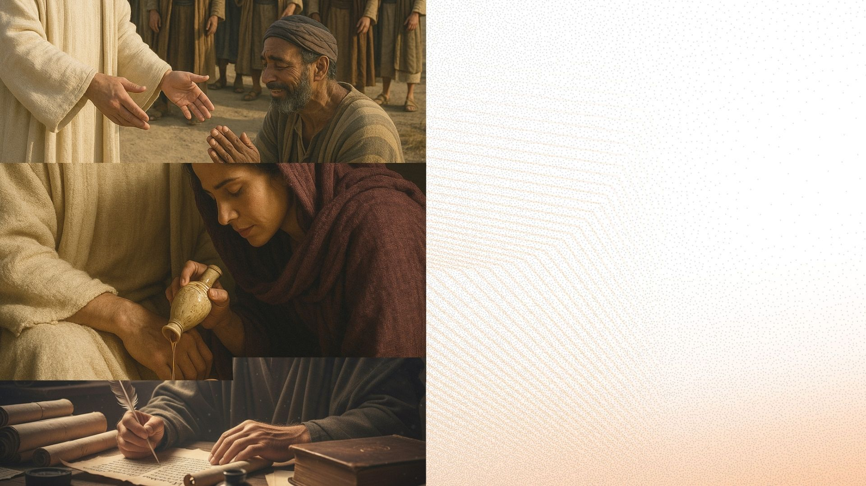
Hoje, vamos refletir sobre três cenas bíblicas.
Em cada uma dessas histórias, há um apelo divino: “Escolha agradecer.”

Slide 8
Desenvolvimento

Slide 9
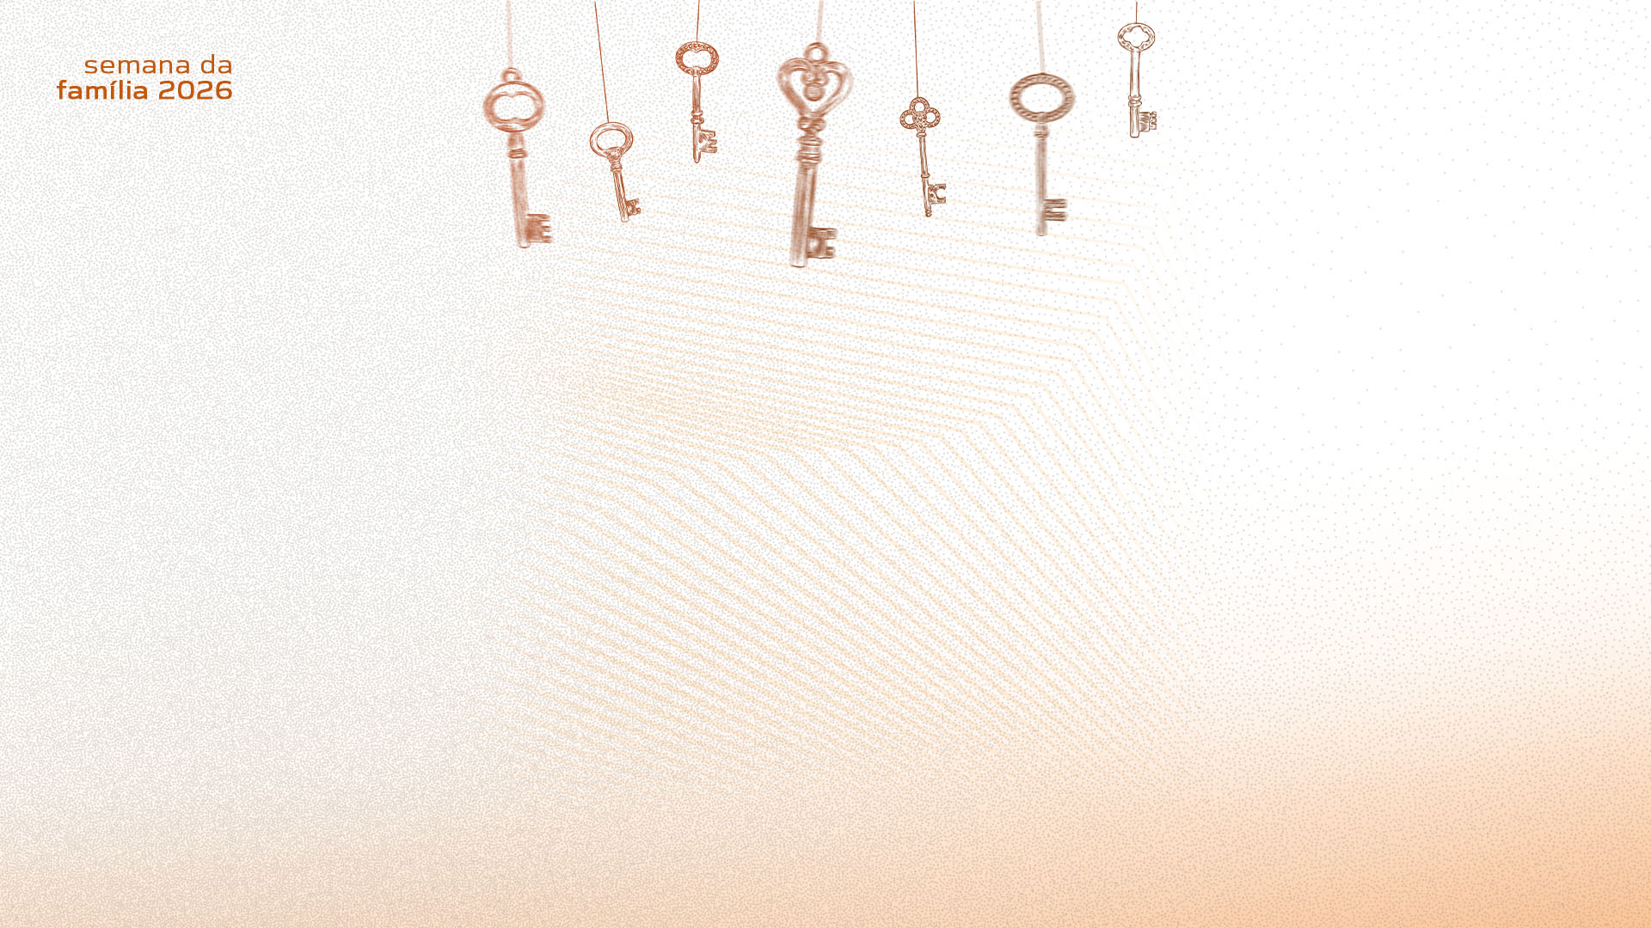
1. Dez foram curados, mas só um foi transformado (Lucas 17:11-19)

Slide 10
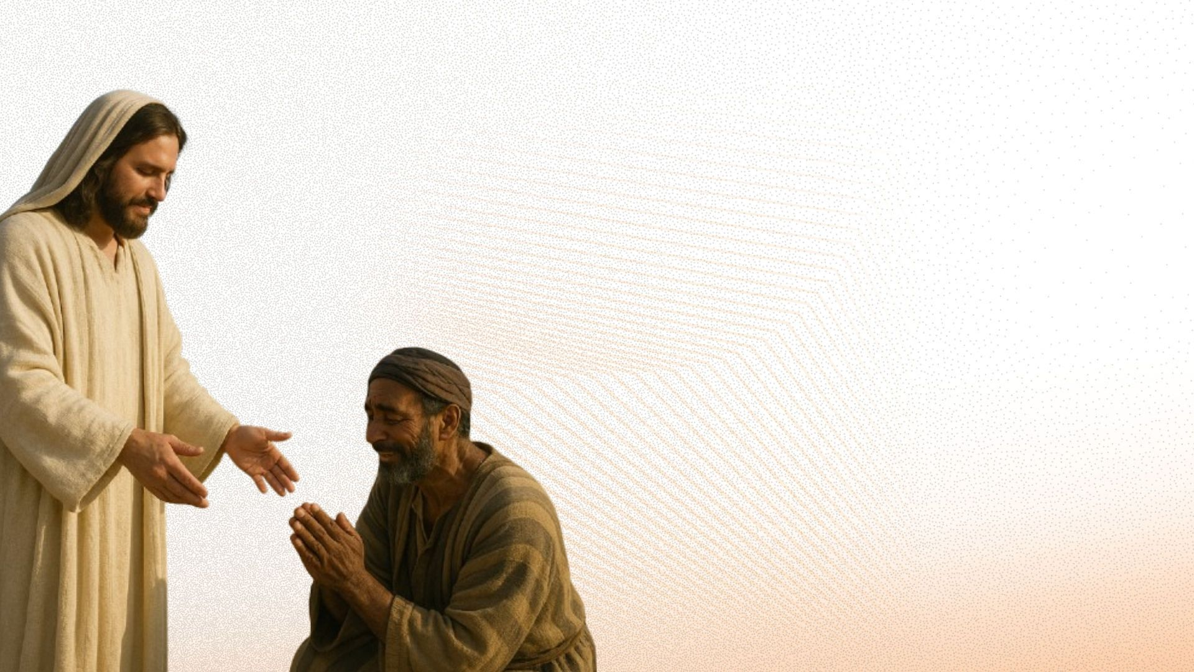
Dez receberam a cura física. Dez tiveram a pele limpa. Dez voltaram à sociedade. Mas apenas um retornou ao lugar mais importante: aos pés de Jesus.

Slide 11
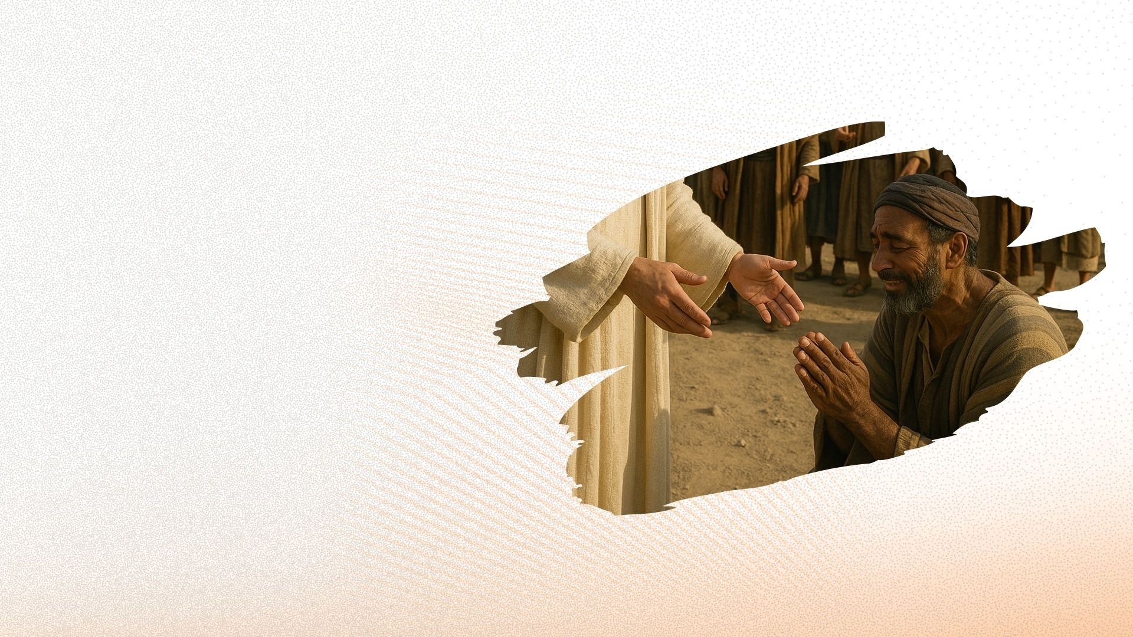
A Bíblia diz que aquele que voltou era samaritano.

Slide 12
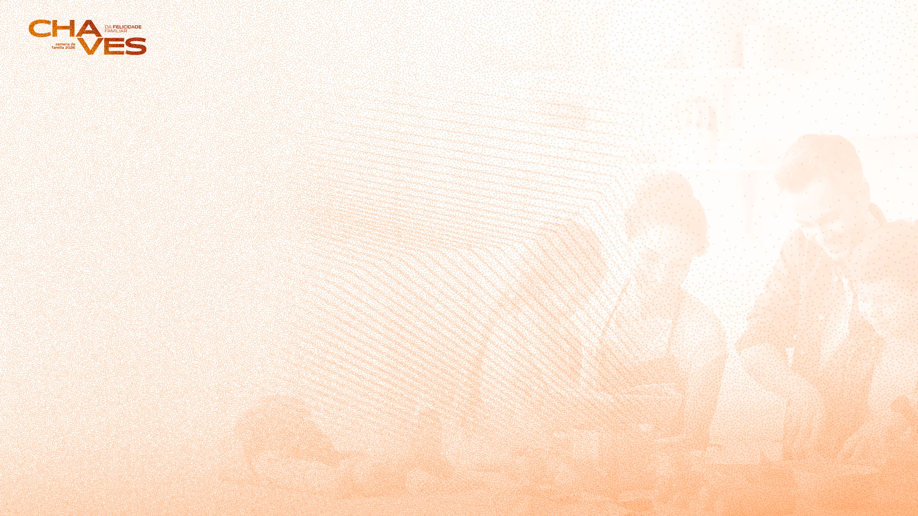
Foi ele quem entendeu o que muitos religiosos não entenderam: a cura mais profunda não é no corpo, é na alma. E ela começa na gratidão.
A ingratidão é um tipo de cegueira espiritual.

Slide 13
2. Maria: a gratidão que se transforma em adoração (João 12:1-8)

Slide 14
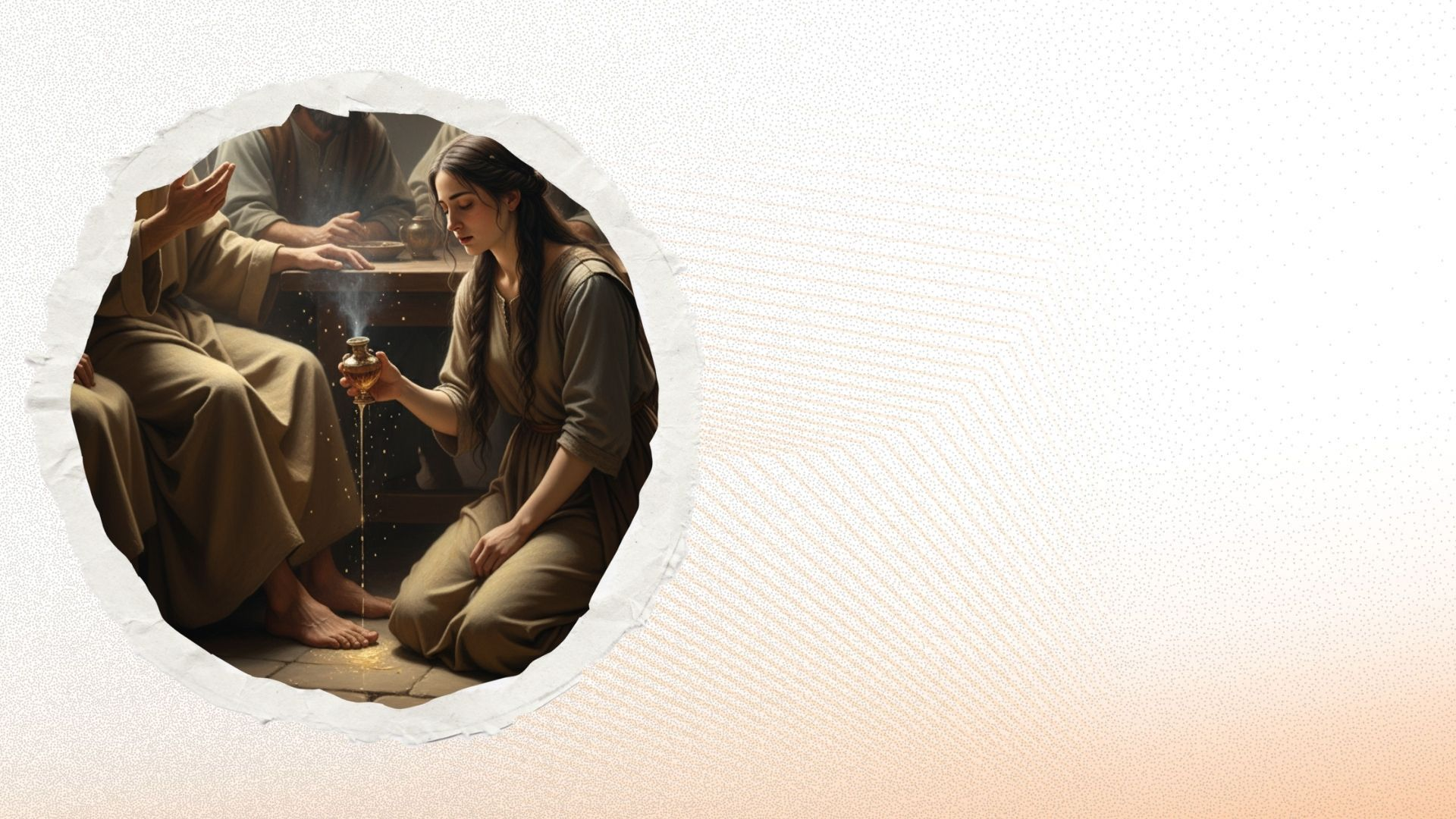
Maria, irmã de Lázaro. Ela quebra o frasco e derrama sobre os pés de Jesus um perfume caríssimo.

Slide 15
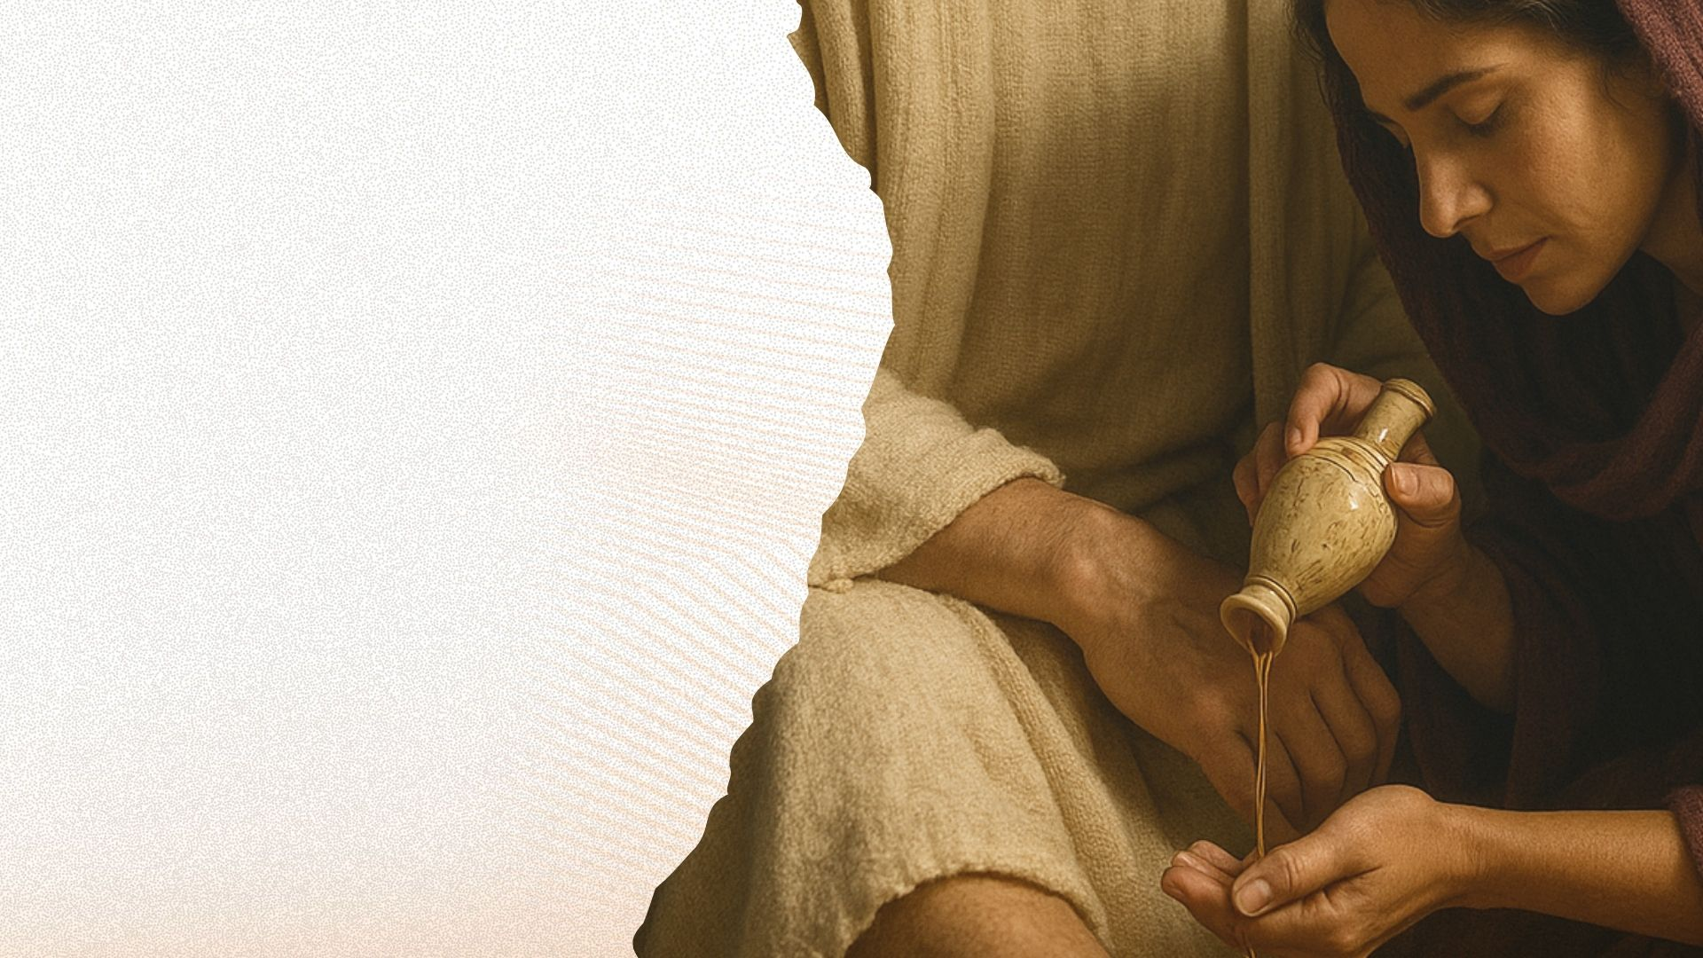
Maria não falou. Ela não pregou. Ela não explicou. Ela apenas agiu. Sua gratidão era tão grande, que ela não conseguiu guardá-la. Precisava demonstrar. Precisava ungir. Precisava adorar.

Slide 16
Gratidão contida se converte em orgulho.
Gratidão transbordada se torna adoração.
Gratidão é extravagante porque reconhece a grandeza do que foi recebido.

Slide 17
3. Paulo: gratidão na prisão (Filipenses 4:6, 7)

Slide 18
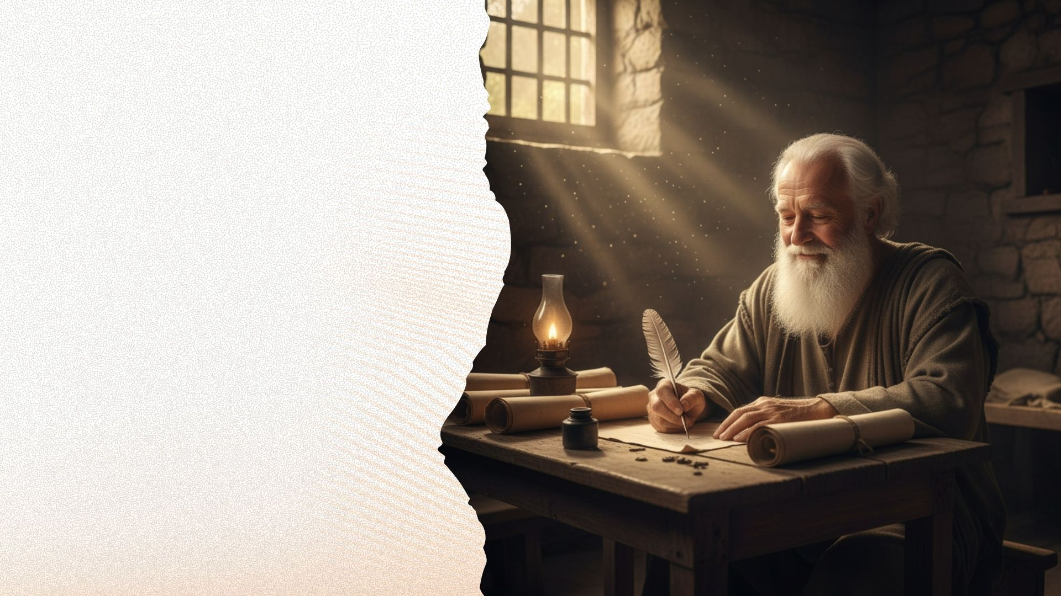
Um homem cansado, preso injustamente, escreve com mãos marcadas: “Não andem ansiosos por coisa alguma. Antes, em tudo, sejam conhecidos diante de Deus os vossos pedidos pela oração e súplica, com ações de graças.”

Slide 19
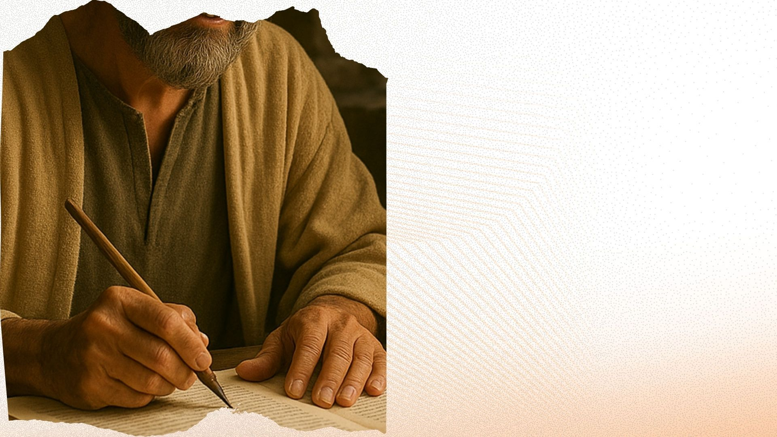
Paulo nos surpreende. Ele poderia estar amargurado.
Mas escreve sobre paz, sobre alegria, sobre gratidão.

Slide 20
A gratidão não depende das circunstâncias, e sim da certeza de que Deus continua conosco.

Slide 21
Conclusão

Slide 22
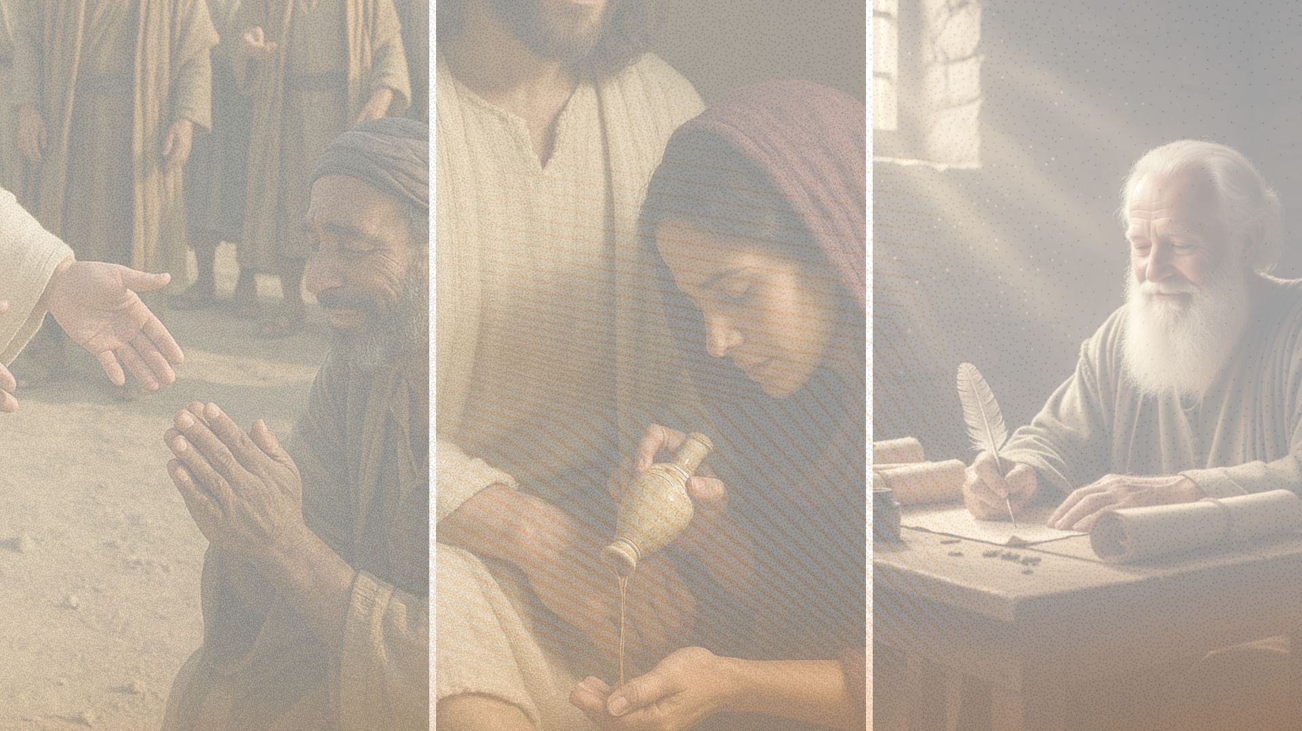
Três histórias. Três cenários distintos. Um denominador comum: a escolha pela gratidão.

Slide 23
Um leproso voltou, e foi transformado.
Uma mulher quebrou um frasco, e foi lembrada por sua adoração.
Um prisioneiro escreveu sobre paz, e nos ensinou a viver com liberdade mesmo dentro das cadeias.

Slide 24
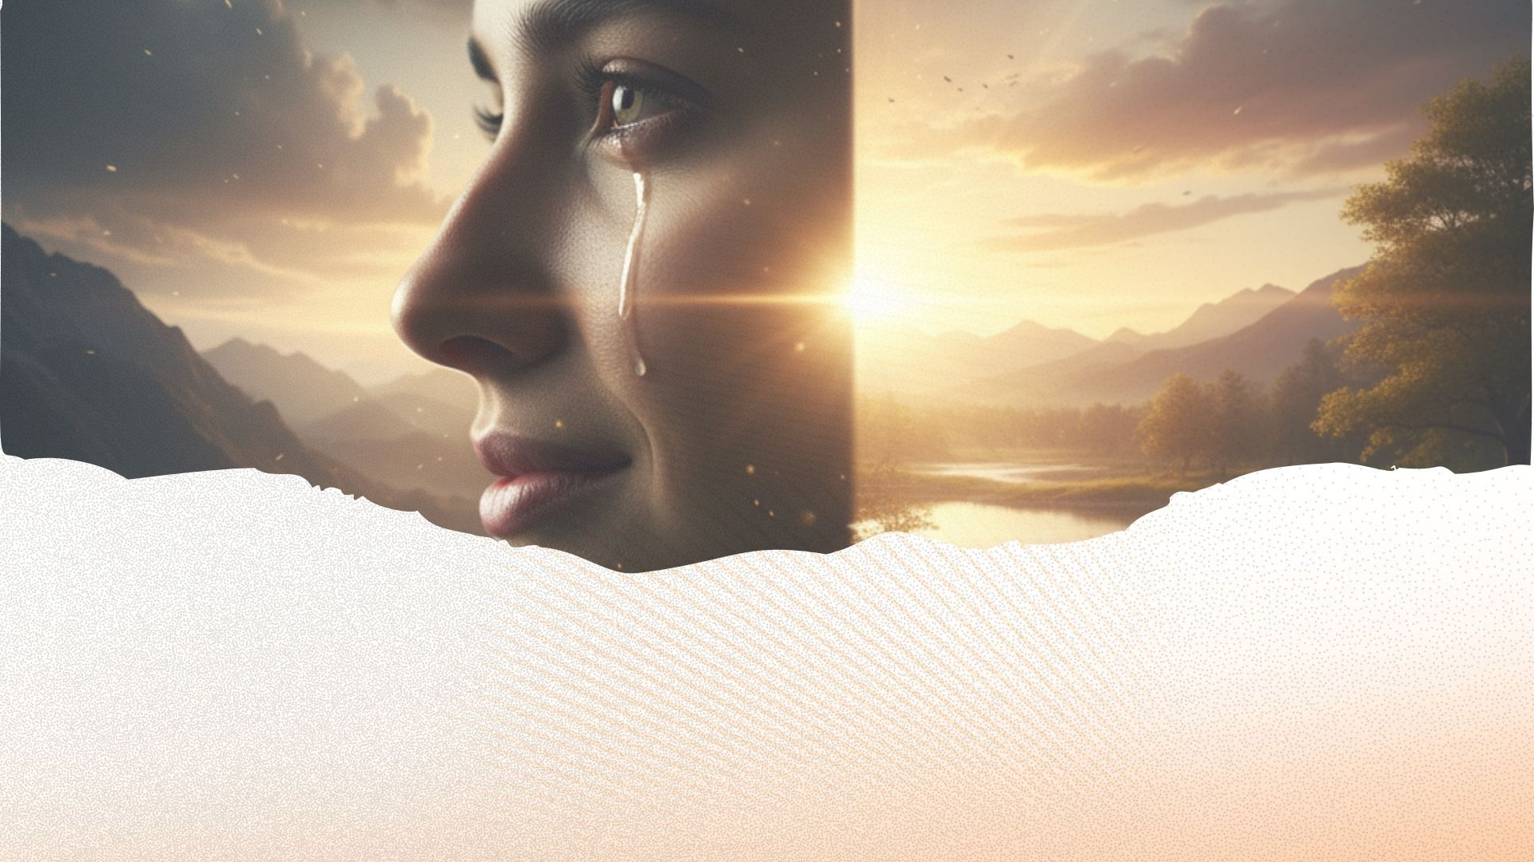
A Bíblia não nos ensina a negar a dor, mas a ver a vida com olhos de fé. A gratidão não ignora o sofrimento, mas o redime.

Slide 25
Apelo
A Palavra de Deus nos convida, com carinho e autoridade: “Em tudo dai graças.”

Slide 26
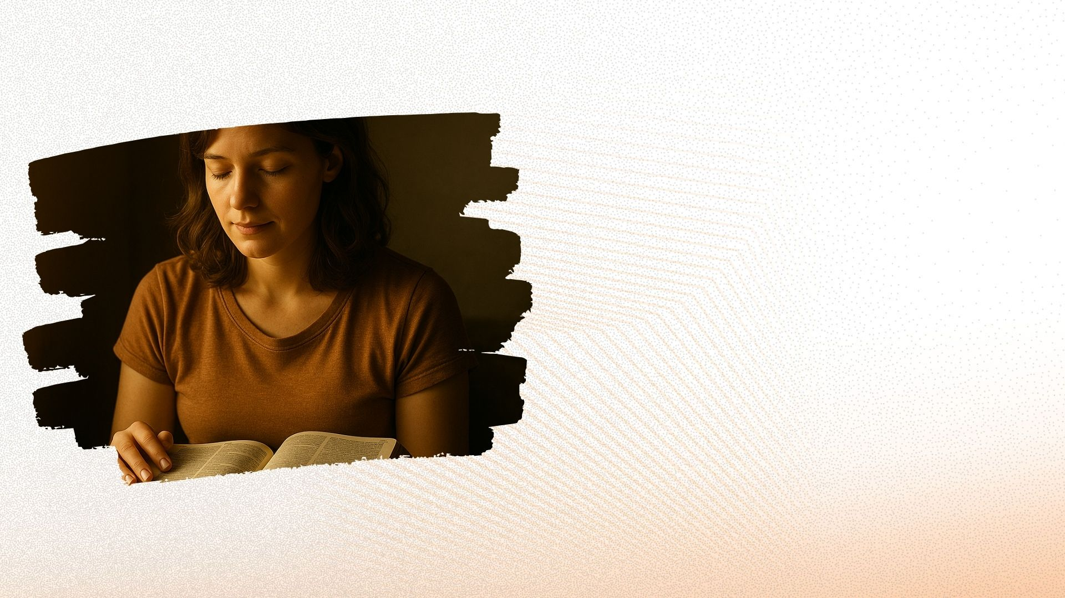
Escolha agradecer. Não porque tudo está resolvido, mas porque Deus continua sendo bom. A gratidão não é um atestado de que a vida é perfeita. É um sinal de que o coração decidiu confiar.

